Slide 1
winzige häuser
Eliška vlnasová

Slide 2
Was ist das?
sehr klein, sehr gemütlich
stilvoll
modern
ganzjährig ein Haus
vollwertig
auf Rädern (oder ohne)

Slide 3
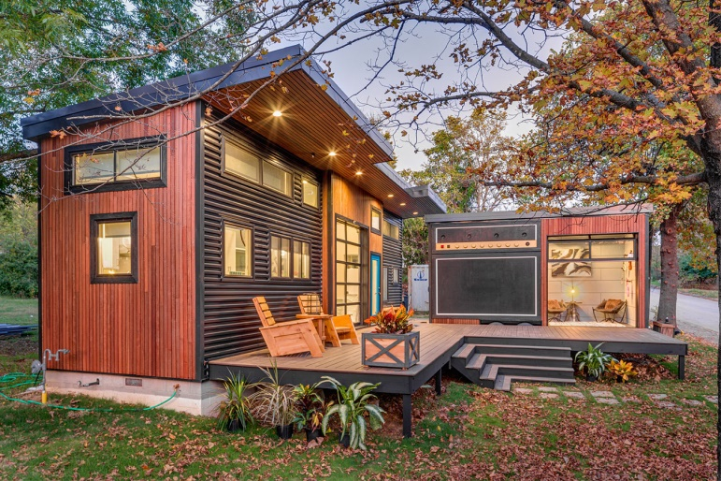

Slide 4
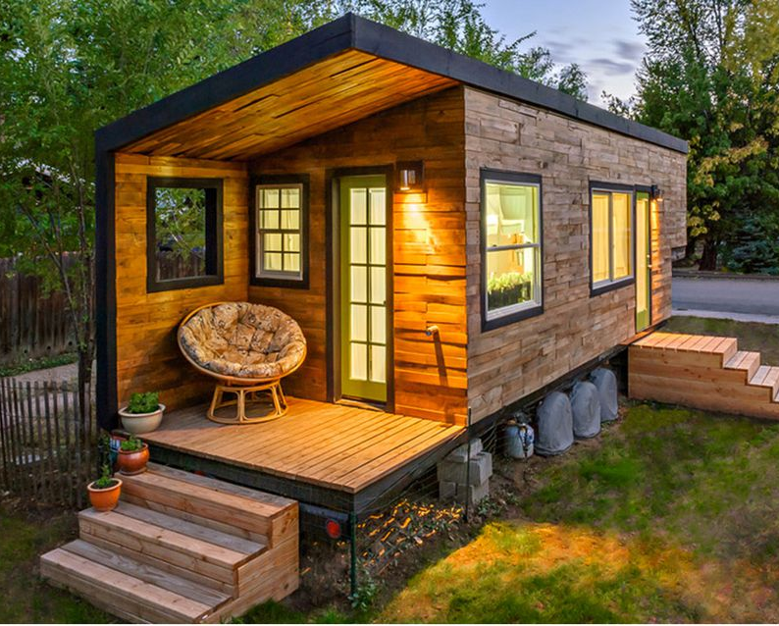
Woraus besteht es?
Holz
Metallplatten
alter Versandbehälter

Slide 5
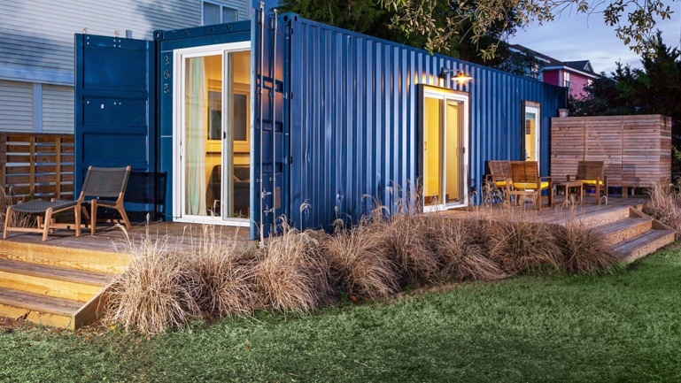

Slide 6
Wann wurde es modern?
erste Leute
1980 aufgetaucht
Ende der 1990er Jahre
Wohnungskrise 2009

Slide 7
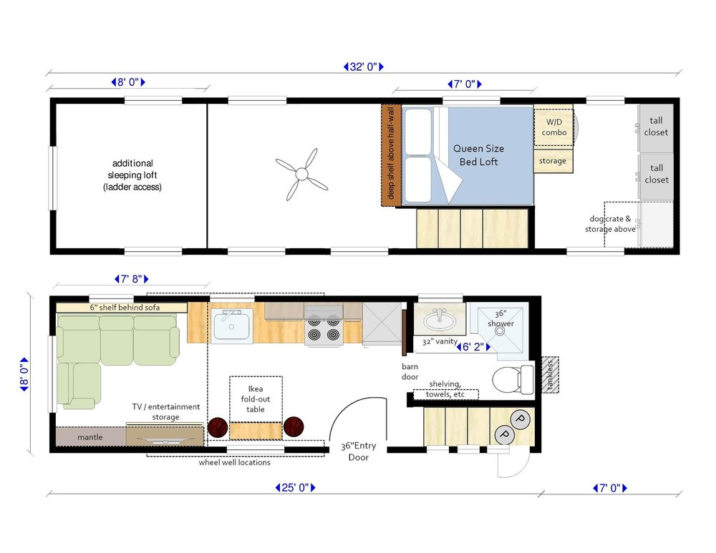

Slide 8
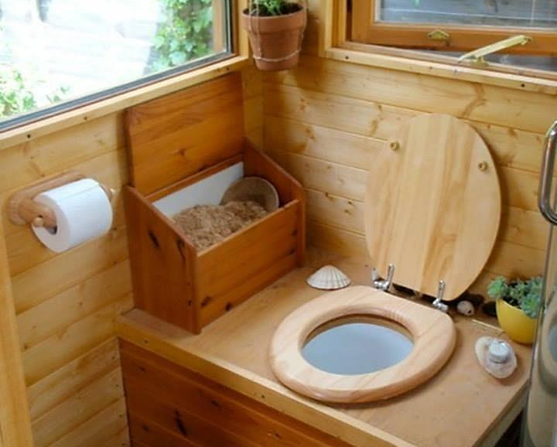
Was tun mit dem Müll?
Komposttoilette

Slide 9
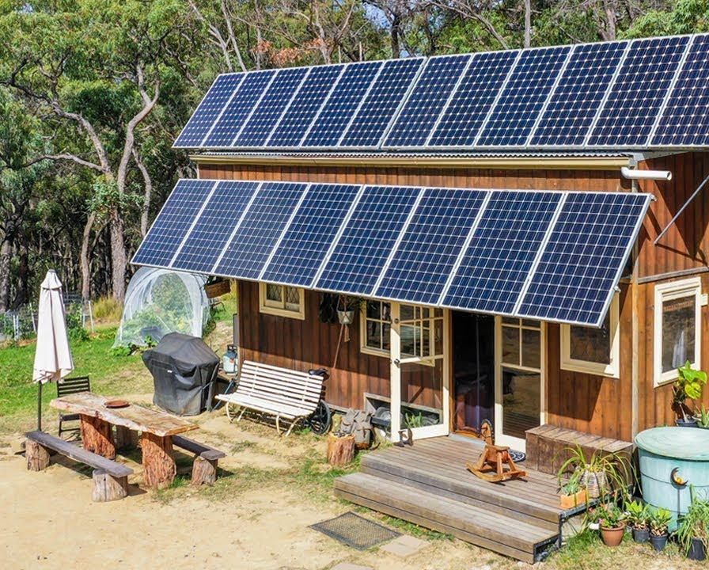
was ist mit Strom?
Sonnenkollektoren
Biogas
Stromerzeuger

Slide 10
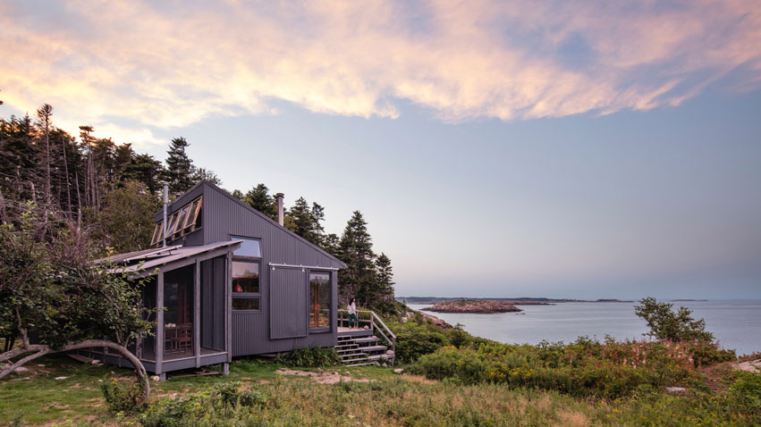
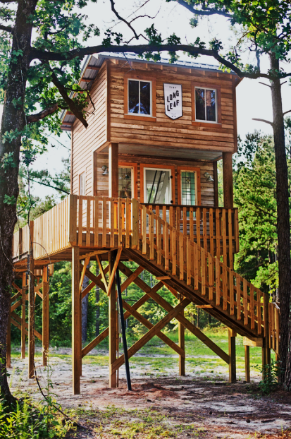

Slide 11
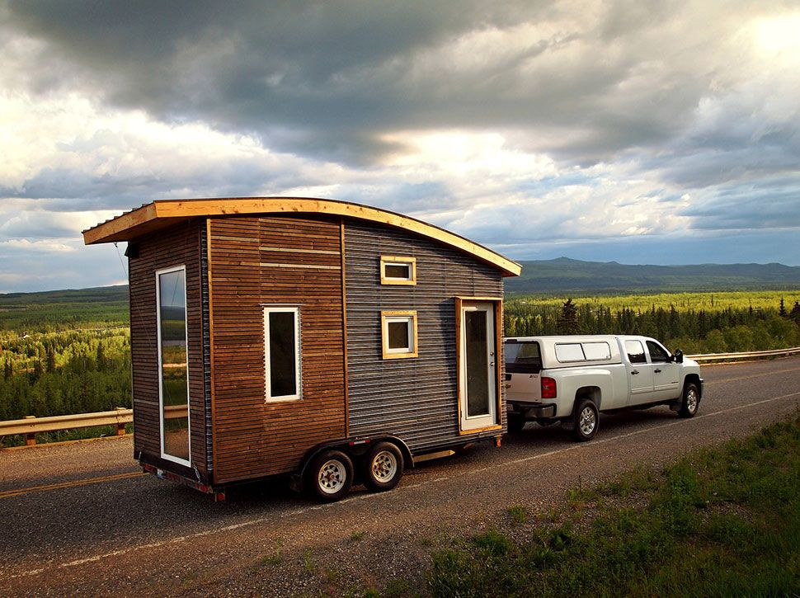
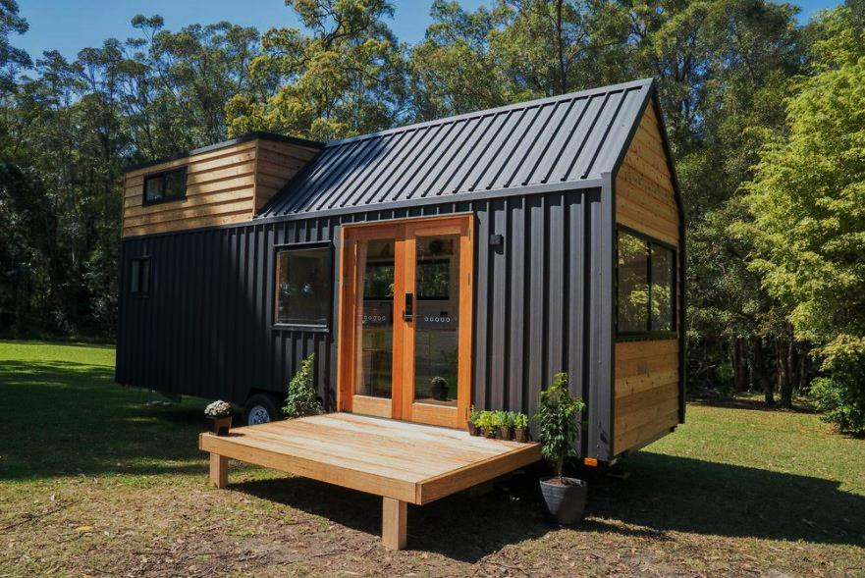

Slide 12
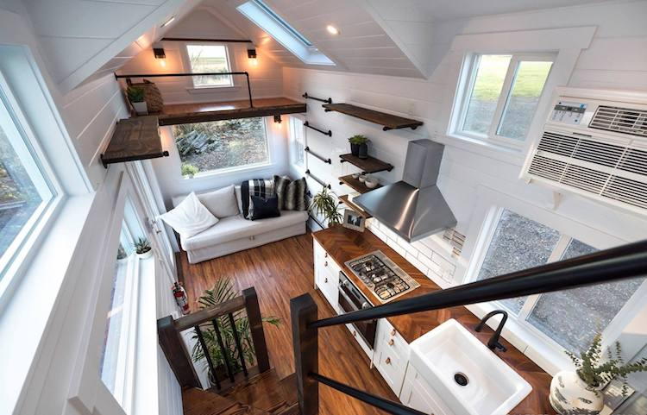

Slide 13
Das quiz
Kann man das ganze Jahr in einem winzigen Haus leben?
Was sind die Vorteile eines winzigen Hauses?
Was bedeutet die Komposttoilette?

